Slide 1
织序
AGENTLOOM
2026 第五届“未来杯” · 赛题一 · Agent 编排创新应用
织序
研究规划
市场研究
3 → 1
AgentLoom
首席分析
产业链
事实核查
可验证的多 Agent 团队
编排与调度平台
竞争情报
Agent 是主机，插件是卡，画布是工作台。
8
ROLES
项目白皮书 / 演示版 · 2026.11
ONE FLOW

Slide 2
THE PROBLEM
多 Agent 的三道坎
演示能跑，不等于能交付。真正的门槛在控制、解释与验收。
01
02
03
团队写死
思考黑盒
结果不可验
角色、工具、流程硬编码。
加一个风险审查员要改代码，
换一个行业要重做一套系统。
“多想几步”只是一句提示词。
不知道它想了哪些角度，
也不知道为什么选了这个结论。
Agent 说“报告完成了”，
但数字是否有依据、
引用是否真的支持结论？
门槛不在“能不能跑”，而在“能不能被控制、解释、验收”。
织序 AgentLoom · 赛题一 · Agent 编排创新应用
02

Slide 3
THE ANSWER
我们的答案：把认知做成插件
不是再做一个 Agent，而是给 Agent 加一层可编排的“外脑”。
Agent 是主机，
插件是卡。
团队层
8 个角色组成 DAG，支持并行、依赖、回环。
认知层
节点挂载能力插件，改变“这个节点怎么想”。
画布是工作台：
团队、思考、验证，都在同一张图上发生。
验证层
核查器对齐结论与证据，失败驱动回写。
插件管思考方式，Agent 管领域知识。
织序 AgentLoom · 赛题一 · Agent 编排创新应用
03

Slide 4
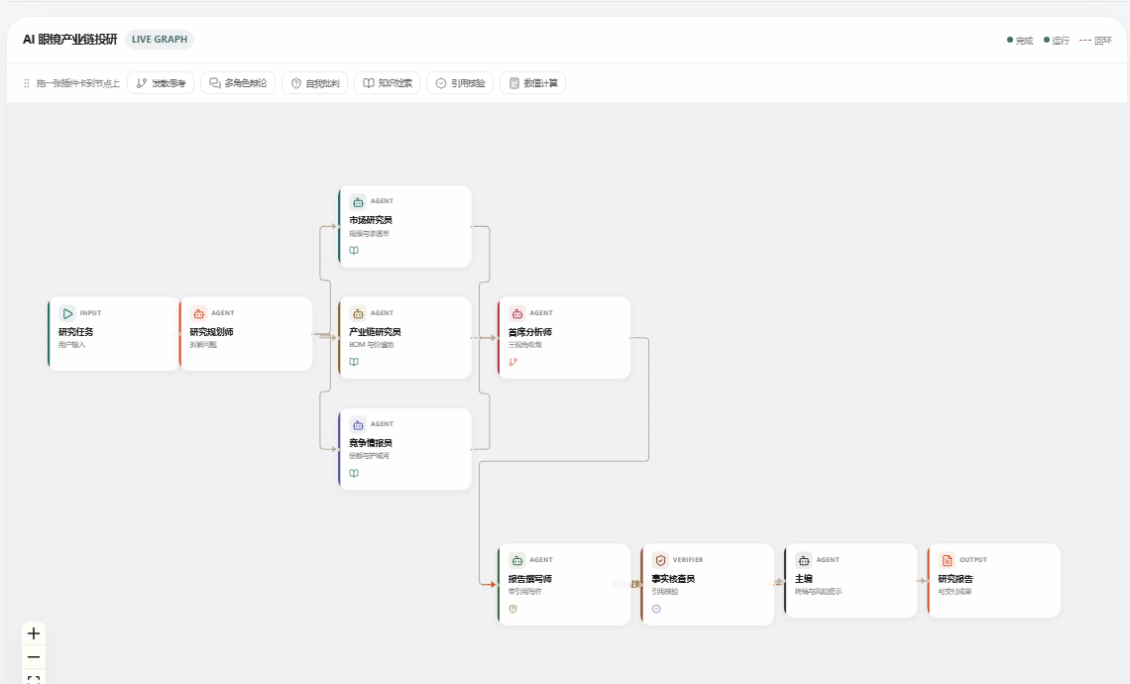
PRODUCT
产品全景：一条可运行的流水线
从知识入库到报告交付，所有环节在一个工作台里闭环。
01 控制台
总览 / 知识库 / 团队 / 画布 / 运行 / 证据账本 / 评测
02 API
Fastify · REST · SSE 实时事件 · Markdown 报告导出
运行控制台
03 编排运行时
实时图谱、节点轨迹、调度事件同屏。
调度器 · DAG 引擎 · Self-Loop · 核查器 · 事件总线
04 数据与模型
Mock 演示
Live 可切换
SQLite · 中文 BM25 · Mock / DeepSeek 双模式
本地单机可跑，数据留在自己的工作区。
织序 AgentLoom · 赛题一 · Agent 编排创新应用
04

Slide 5
CAPABILITY PLUGIN
插件挂在节点上，而不是团队上
同一个能力，可以插到任何 Agent 节点；业务知识仍由 Agent 提供。
任务
规划
市场
产业链
竞争
分析
写作
核查
输入
拆解
研究
研究
研究
发散
引用
验收
88
79
83
稳健
进取
反方
一个节点展开 3 条思维分支，裁判收敛
cognition.diverge
“插件管思考方式，
Agent 管领域知识。”
发散思考 · 节点级挂载 · 认知
把一个 Agent 节点展开成稳健 / 进取 / 反方三条分支，
由裁判按证据覆盖、假设可检验性、行动性收敛。
branches
merge
budget
3
judge
0.02
所以同一个插件可以跨行业复用。
织序 AgentLoom · 赛题一 · Agent 编排创新应用
05

Slide 6
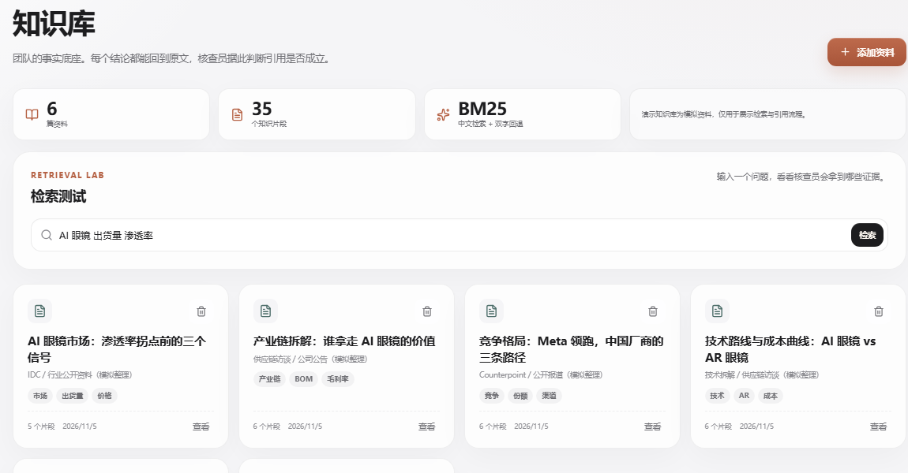
SCENARIO
首发场景：AI 眼镜产业链投研
资料密集、结论开放、错误代价高——正好需要知识库、发散与核查。
6
35
8
3
篇资料
个片段
个角色
路并行
研究任务
生成一份面向投资决策的 AI 眼镜产业链研究报告，重点回答市场空间、价值链分配、竞争格局与主要风险。
四个必须回答的问题
知识库：6 篇资料，35 个可检索片段
市场空间与增速
从资料到片段，再到报告中的引用；检索测试让证据链在入库阶段就可检查。
价值链与 BOM
竞争格局与护城河
隐私、供应链与估值风险
每个结论都能回到原文
织序 AgentLoom · 赛题一 · Agent 编排创新应用
06

Slide 7
ORCHESTRATION
编排：一张图，三种并行
DAG 表达依赖，调度器决定谁先跑、跑几个、失败了怎么办。
市场
关键路径优先
研究
depth 越大越优先获得并发槽位。
任务
规划
产业链
分析
输入
拆解
BOM
发散
最大并发 3
竞争
三路研究并行，写作/核查串行。
份额
失败重试
节点最多 2 次尝试，失败不拖垮全局。
写作
核查
主编
报告
引用
验收
终稿
交付
预算保护
Self-Loop
模型调用前检查预算，超限即停。
调度事件化
织序 AgentLoom · 赛题一 · Agent 编排创新应用
07

Slide 8
COGNITION
发散：一个节点，三种视角
不是把一条思维链复制三份，而是三种不同的认知策略。
稳健情景
88
进取情景
79
反方情景
83
裁判收敛
3 → 1
渗透率线性提升，优先配置确定性更高的上游。
AI 助手成为手机替代入口，整机与渠道弹性最大。
重量、续航与隐私制约，增速可能低于预期。
按证据覆盖、假设可检验性、行动性打分；
稳健 0.88，反方 0.83，进取 0.79。
选择稳健情景作为主判断
NodeOutput.candidates
三张候选卡、裁判理由、每条分支的评分，全部进入运行轨迹，可展开、可回放。
织序 AgentLoom · 赛题一 · Agent 编排创新应用
08

Slide 9
VERIFICATION
验证：报告不是写完就算
核查结果不是展示分数，而是按问题类型路由回上游。
第一轮
第二轮
85%
100%
SELF-LOOP
→
Writer v1
13 条结论 · 2 条问题 · 1 次回环
数字不一致
Verifier
报告写“2028 年 5000 万台”，证据为 3200 万台。
按类型路由
引用缺失
Writer v2
“2027 年第一轮洗牌”没有对应证据。
通过后 → 主编终稿
缺引用 → 竞争情报员 · 数字不一致 → 首席分析师
织序 AgentLoom · 赛题一 · Agent 编排创新应用
09

Slide 10
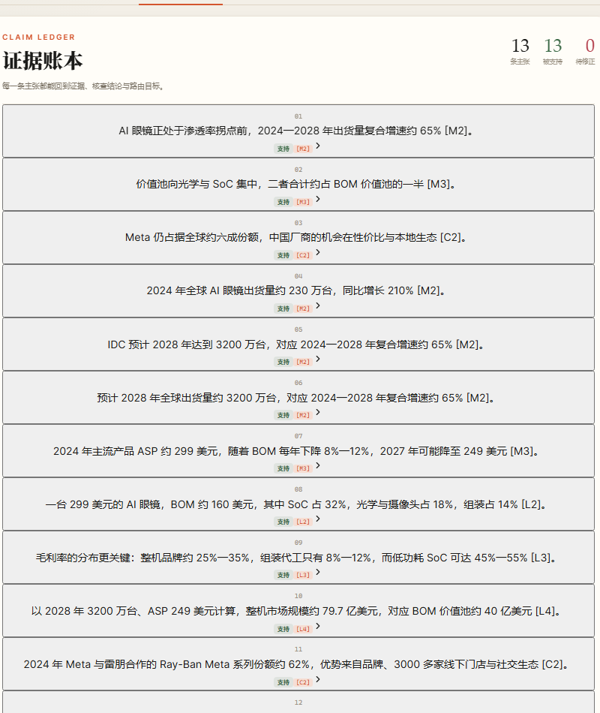
EVIDENCE LEDGER
证据账本：每个结论都能回到原文
报告只是账本的渲染视图；每条主张都有引用、状态与路由目标。
13 条主张，逐条核对
最终轮 13 条被支持；第一轮 85% 时定位到 2 条问题。
每条主张可展开证据
引用原文、文档标题与核查理由同屏，不需要翻日志。
问题按类型路由
缺引用回研究员，数字不一致回分析师，而不是一律重写。
“报告只是证据账本的渲染视图。”
织序 AgentLoom · 赛题一 · Agent 编排创新应用
10

Slide 11
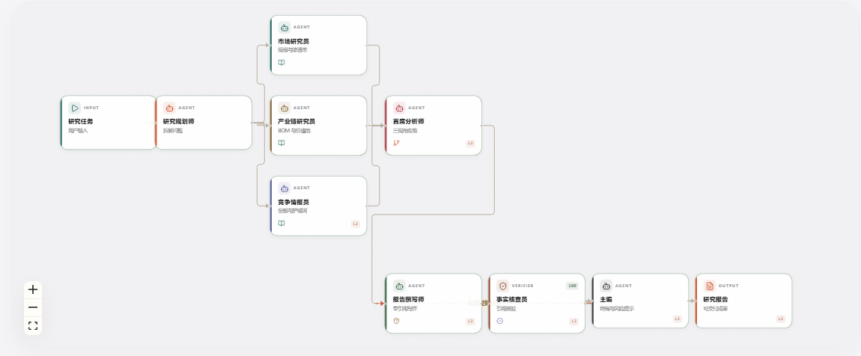
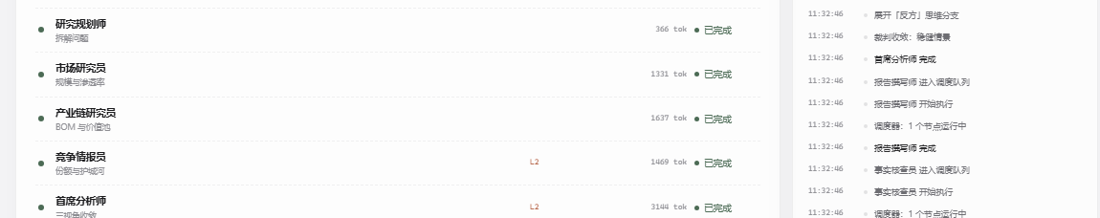
OBSERVABILITY
运行控制台：可观察，才可干预
同一个任务，既能看结果，也能看过程、看证据、看调度。
01
实时图谱
节点状态、分支、回环。
02
节点轨迹
每个角色的输出与 Token。
03
调度事件
排队、开始、核查、回环。
从“等结果”变成“看过程”。
织序 AgentLoom · 赛题一 · Agent 编排创新应用
11

Slide 12
TRACTION
应用成效：一条可复核的证据链
一次真实运行，从“差不多”走到“可交付”。
13
85→100
2
1
条结论
核查分
条问题
次回环
逐条核查
第一轮到第二轮
被定位并修正
Self-Loop
Mock 模式真实运行；Live 成本与延迟待接入后复测。
“交付的不是一份报告，
而是一条证据链。”
织序 AgentLoom · 赛题一 · Agent 编排创新应用
12

Slide 13
POSITIONING
对比：我们补的是哪一层
不替代 LobeHub 或 DSH，补上“团队级编排 + 节点级认知 + 结果级验收”。
维度 | LobeHub | DeepSeek Harness | 织序 AgentLoom
核心抽象 | 助手 / 插件市场 | 插件化 Harness | 节点能力插件 + 可验证团队
编排 | 对话 / 助手为中心 | 代码 Agent 运行时 | 可视化 DAG + 回环
调度 | 通用任务调度 | 工具调用 | 关键路径 + 并发 + 预算
验证 | 人工反馈为主 | 工具结果为主 | 引用 / 数字 / 语义 + Self-Loop
差异点 | 生态与助手 | 工程化运行时 | 认知插件 + 验收闭环
织序 AgentLoom · 赛题一 · Agent 编排创新应用
13

Slide 14
BUSINESS
商业模式：先卖团队，再卖生态
早期用项目制交付验证价值，中期用模板与插件放大。
高校 / 智库
私有化部署
8–20 万 / 年
早期测算（假设）
研究流程可复现，学生团队可训练。
1000 家
团队模板订阅
1–3 万 / 年
目标客户 × 10 万
券商 / 咨询
1 亿 / 年
投研、尽调、投委会材料，引用敏感。
5–10 万 / 项目
实施与陪跑
SAM 假设
企业战略部
3 年 30 家付费 → 300 万 / 年
竞品、政策、年度规划，重复度高。
插件分成
20%–30%
织序 AgentLoom · 赛题一 · Agent 编排创新应用
14

Slide 15
ROADMAP
路线图：从校赛到试点
16 天先把闭环跑通，再用真实场景换数据。
2026.11
2026.12–2027.02
2027.03–06
2027 H2
MVP / 校赛
试点
产品化
商业化
知识库、8 角色、发散、核查、回环；白皮书 / PPT / 视频。
2 个校内/企业场景，积累真实运行与成本数据。
插件契约、团队模板、PDF 入库、权限沙盒。
私有化部署 + 模板订阅 + 渠道合作。
16 天，不追求“什么都有”，只追求“闭环真的跑通”。
织序 AgentLoom · 赛题一 · Agent 编排创新应用
15

Slide 16
TEAM
团队 & 下一步
一支懂模型、懂工程、也懂场景的交叉团队。
队长
【待填】
产品定位 / 架构 / 答辩
OUR BELIEF
算法
【待填】
调度器 / 核查器 / 评测
让 Agent 的能力
像插件一样可插拔，
让每个结论都有证据。
前端
【待填】
编排画布 / 运行控制台
后端
【待填】
API / 知识库 / 模型网关
运营
【待填】
场景 / 商业模式 / 材料
织序 AgentLoom · 赛题一
欢迎提问 / 现场演示
织序 AgentLoom · 赛题一 · Agent 编排创新应用
16

